Slide 1


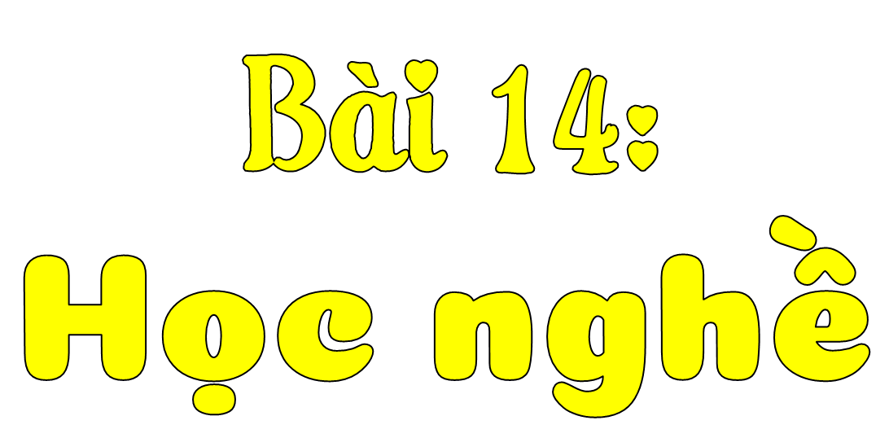




Slide 2






Đọc đúng từ ngữ, câu, đoạn và toàn bộ câu chuyện Học nghề.
Bước đầu thể hiện tâm trạng, cảm xúc của nhân vật trong câu chuyện qua giọng đọc biết thay đổi giọng đọc trong lời nói của các nhân vật
Hiểu suy nghĩ, cảm xúc của nhân vật, nêu được ước mơ của nhân vật những việc cần làm để thực hiện ước mơ đó.
Hiểu nội dung bài: Để thực hiện ước mơ của mình cần làm tốt những việc nhỏ nhất.

Slide 3



Slide 4
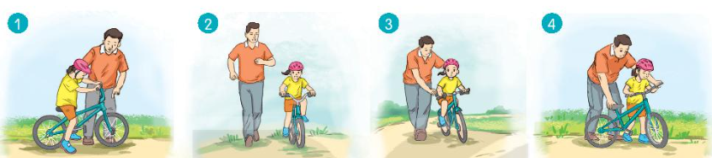
Sắp xếp các tranh dưới đây theo trình tự hợp lí

Slide 5
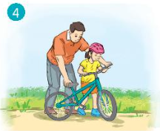
Muốn biết đi xe đạp đầu tiên bố hướng dẫn cho bạn cách cầm tay lái, cách ngồi, để chân.

Slide 6
Bố giữ xe để bạn ngồi lên xe

Slide 7
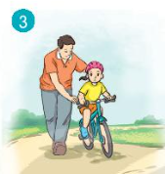
Bố giữ xe để bạn tập đi.

Slide 8
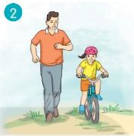
Bạn đã biết đi xe đạp

Slide 9








Slide 10
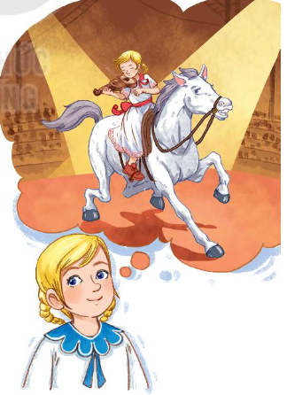
Học nghề
Hè năm ấy, Va-li-a theo bố mẹ đi xem xiếc. Em thích nhất tiết mục “Cô gái phi ngựa đánh đàn”. Va-li-a nghĩ: “Cô ấy thật xinh đẹp và dũng cảm!”. Và em mơ ước trở thành diễn viên phi ngựa.
Dịp may đã đến. Rạp xiếc cần tuyển diễn viên, Va-li-a xin bố mẹ ghi tên học. Em gặp ông giám đốc và nói:
- Xin bác nhận cháu vào học tiết mục “Phi ngựa đánh đàn”.
- Được!
Ông giám đốc nhìn em cười:
- Thế cháu biết phi ngựa chưa?
- Dạ, chưa. Nhưng cháu rất thích và sẽ học được ạ.
- Tốt! Bây giờ, cháu cầm cái chổi kia theo bác.

Slide 11
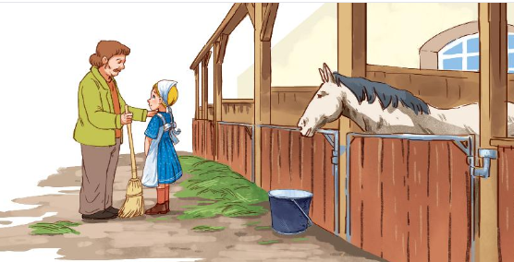
Học nghề
Va-li-a theo ông Giám đốc ra chuồng ngựa. Ông Giám đốc nói:
- Việc trước tiên của cháu là quét chuống ngựa và làm quen với con ngựa này, bạn biểu diễn của cháu đấy.
Va-li-a rất ngạc nhiên. Em suy nghĩ rồi cầm chổi quét phân và rác bẩn trên sàn chuồng ngựa.
Va-li-a đã giữ chuồng ngựa sạch sẽ và làm quen với chú ngựa trong suốt thời gian học.
Ông Giám đốc gật đầu và bảo Va-li-a:
- Công việc của diễn viên phi ngựa đánh đàn bắt đầu thế đấy, cháu ạ. Cái tháp cao nào cũng phải bắt đầu xây từ mặt đất lên….
Về sau, Va-li-a trở thành một diễn viên như em hằng mong ước.
(Theo Tiếng Việt 3, 1985)

Slide 12



Va-li-a
sạch sẽ
rạp xiếc
chuồng ngựa

Slide 13



Việc trước tiên của cháu là quét chuồng ngựa/ và làm quen với con ngựa này,/ bạn biểu diễn của cháu đấy.//
Em suy nghĩ/ rồi cầm chổi quét phân/ và rác bẩn trên sàn chuồng ngựa.//

Slide 14
Cùng chia đoạn
Học nghề
1
Hè năm ấy, Va-li-a theo bố mẹ đi xem xiếc. Em thích nhất tiết mục “Cô gái phi ngựa đánh đàn”. Va-li-a nghĩ: “Cô ấy thật xinh đẹp và dũng cảm!”. Và em mơ ước trở thành diễn viên phi ngựa.
Dịp may đã đến. Rạp xiếc cần tuyển diễn viên, Va-li-a xin bố mẹ ghi tên học. Em gặp ông giám đốc và nói:
- Xin bác nhận cháu vào học tiết mục “Phi ngựa đánh đàn”.
- Được!
Ông giám đốc nhìn em cười:
- Thế cháu biết phi ngựa chưa?
- Dạ, chưa. Nhưng cháu rất thích và sẽ học được ạ.
- Tốt! Bây giờ, cháu cầm cái chổi kia theo bác.
2

Slide 15
Học nghề
Va-li-a theo ông Giám đốc ra chuồng ngựa. Ông Giám đốc nói:
- Việc trước tiên của cháu là quét chuống ngựa và làm quen với con ngựa này, bạn biểu diễn của cháu đấy.
Va-li-a rất ngạc nhiên. Em suy nghĩ rồi cầm chổi quét phân và rác bẩn trên sàn chuồng ngựa.
Va-li-a đã giữ chuồng ngựa sạch sẽ và làm quen với chú ngựa trong suốt thời gian học.
Ông Giám đốc gật đầu và bảo Va-li-a:
- Công việc của diễn viên phi ngựa đánh đàn bắt đầu thế đấy, cháu ạ. Cái tháp cao nào cũng phải bắt đầu xây từ mặt đất lên….
Về sau, Va-li-a trở thành một diễn viên như em hằng mong ước.
(Theo Tiếng Việt 3, 1985)
2
3

Slide 16





Slide 17
Học nghề
1
Hè năm ấy, Va-li-a theo bố mẹ đi xem xiếc. Em thích nhất tiết mục “Cô gái phi ngựa đánh đàn”. Va-li-a nghĩ: “Cô ấy thật xinh đẹp và dũng cảm!”. Và em mơ ước trở thành diễn viên phi ngựa.
Dịp may đã đến. Rạp xiếc cần tuyển diễn viên, Va-li-a xin bố mẹ ghi tên học. Em gặp ông giám đốc và nói:
- Xin bác nhận cháu vào học tiết mục “Phi ngựa đánh đàn”.
- Được!
Ông giám đốc nhìn em cười:
- Thế cháu biết phi ngựa chưa?
- Dạ, chưa. Nhưng cháu rất thích và sẽ học được ạ.
- Tốt! Bây giờ, cháu cầm cái chổi kia theo bác.
2

Slide 18
Học nghề
Va-li-a theo ông Giám đốc ra chuồng ngựa. Ông Giám đốc nói:
- Việc trước tiên của cháu là quét chuống ngựa và làm quen với con ngựa này, bạn biểu diễn của cháu đấy.
Va-li-a rất ngạc nhiên. Em suy nghĩ rồi cầm chổi quét phân và rác bẩn trên sàn chuồng ngựa.
Va-li-a đã giữ chuồng ngựa sạch sẽ và làm quen với chú ngựa trong suốt thời gian học.
Ông Giám đốc gật đầu và bảo Va-li-a:
- Công việc của diễn viên phi ngựa đánh đàn bắt đầu thế đấy, cháu ạ. Cái tháp cao nào cũng phải bắt đầu xây từ mặt đất lên….
Về sau, Va-li-a trở thành một diễn viên như em hằng mong ước.
(Theo Tiếng Việt 3, 1985)
3

Slide 19



LUYỆN ĐỌC TOÀN BÀI
Tiêu chí đánh giá
1. Đọc đúng.
2. Đọc to, rõ.
3. Đọc ngắt, nghỉ đúng chỗ.

Slide 20
Học nghề
Hè năm ấy, Va-li-a theo bố mẹ đi xem xiếc. Em thích nhất tiết mục “Cô gái phi ngựa đánh đàn”. Va-li-a nghĩ: “Cô ấy thật xinh đẹp và dũng cảm!”. Và em mơ ước trở thành diễn viên phi ngựa.
Dịp may đã đến. Rạp xiếc cần tuyển diễn viên, Va-li-a xin bố mẹ ghi tên học. Em gặp ông giám đốc và nói:
- Xin bác nhận cháu vào học tiết mục “Phi ngựa đánh đàn”.
- Được!
Ông giám đốc nhìn em cười:
- Thế cháu biết phi ngựa chưa?
- Dạ, chưa. Nhưng cháu rất thích và sẽ học được ạ.
- Tốt! Bây giờ, cháu cầm cái chổi kia theo bác.

Slide 21
Học nghề
Va-li-a theo ông Giám đốc ra chuồng ngựa. Ông Giám đốc nói:
- Việc trước tiên của cháu là quét chuống ngựa và làm quen với con ngựa này, bạn biểu diễn của cháu đấy.
Va-li-a rất ngạc nhiên. Em suy nghĩ rồi cầm chổi quét phân và rác bẩn trên sàn chuồng ngựa.
Va-li-a đã giữ chuồng ngựa sạch sẽ và làm quen với chú ngựa trong suốt thời gian học.
Ông Giám đốc gật đầu và bảo Va-li-a:
- Công việc của diễn viên phi ngựa đánh đàn bắt đầu thế đấy, cháu ạ. Cái tháp cao nào cũng phải bắt đầu xây từ mặt đất lên….
Về sau, Va-li-a trở thành một diễn viên như em hằng mong ước.
(Theo Tiếng Việt 3, 1985)

Slide 22



Slide 23



1. Đi xem xiếc về, Va – li – a mơ ước điều gì?
Đi xem xiếc về, Va – li –a mơ ước được trở thành diễn viên phi ngựa, vì Va- li – a thích nhất tiết mục “ Cô gái phi ngựa đánh đàn”...
Notes:
Kích vào biểu tượng “thu phát sóng” để quay về hành trình

Slide 24
2. Việc đầu tiên Va – li – a được giao khi vào học ở rạp xiếc là gì?
Việc đầu tiên Va – li – a được giao là quét phân và rác bẩn trên sàn chuồng ngựa, làm quen với con ngựa.

Slide 25

3. Em thích điều gì về ngôi trường trong bài viết?
Vì sao? Vì sao ông giám đốc lại giao cho Va– li–a việc đó?

Slide 26
4. Câu chuyện kết thúc như thế nào?
Va – li – a đã làm rất tốt việc được giao: giữ chuồng ngựa sạch sẽ và làm quen với chú ngựa trong suốt thời gian học. Về sau, Va – li – a trở thành diễn viên như bạn hằng mong ước

Slide 27
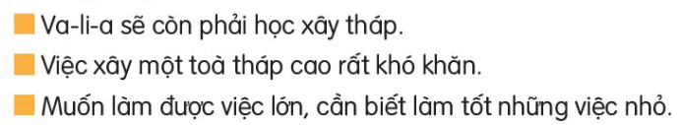
5. Theo em, câu “ Cái tháp cao nào cũng phải bắt đầu xây dựng từ mặt đất lên …” ý nói gì?

Slide 28

Va-li-a ước mơ trở thành diễn viên phi ngựa đánh đàn. Bạn đã bắt đầu học từ những việc nhỏ bé nhất.

Slide 29



Slide 30
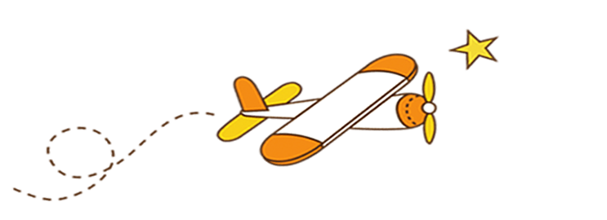



Luyện đọc lại toàn bài
Tiêu chí đánh giá
1
Đọc đúng
2
Đọc to, rõ
3
Ngắt nghỉ đúng chỗ

Slide 31
Học nghề
Hè năm ấy, Va-li-a theo bố mẹ đi xem xiếc. Em thích nhất tiết mục “Cô gái phi ngựa đánh đàn”. Va-li-a nghĩ: “Cô ấy thật xinh đẹp và dũng cảm!”. Và em mơ ước trở thành diễn viên phi ngựa.
Dịp may đã đến. Rạp xiếc cần tuyển diễn viên, Va-li-a xin bố mẹ ghi tên học. Em gặp ông giám đốc và nói:
- Xin bác nhận cháu vào học tiết mục “Phi ngựa đánh đàn”.
- Được!
Ông giám đốc nhìn em cười:
- Thế cháu biết phi ngựa chưa?
- Dạ, chưa. Nhưng cháu rất thích và sẽ học được ạ.
- Tốt! Bây giờ, cháu cầm cái chổi kia theo bác.

Slide 32
Học nghề
Va-li-a theo ông Giám đốc ra chuồng ngựa. Ông Giám đốc nói:
- Việc trước tiên của cháu là quét chuống ngựa và làm quen với con ngựa này, bạn biểu diễn của cháu đấy.
Va-li-a rất ngạc nhiên. Em suy nghĩ rồi cầm chổi quét phân và rác bẩn trên sàn chuồng ngựa.
Va-li-a đã giữ chuồng ngựa sạch sẽ và làm quen với chú ngựa trong suốt thời gian học.
Ông Giám đốc gật đầu và bảo Va-li-a:
- Công việc của diễn viên phi ngựa đánh đàn bắt đầu thế đấy, cháu ạ. Cái tháp cao nào cũng phải bắt đầu xây từ mặt đất lên….
Về sau, Va-li-a trở thành một diễn viên như em hằng mong ước.
(Theo Tiếng Việt 3, 1985)

Slide 33





Slide 34

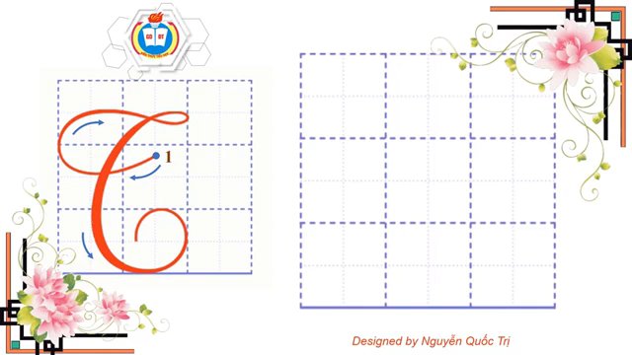
CÙNG QUAN SÁT

Slide 35






Các bạn hãy trả lời câu hỏi giúp mình nhé
Chữ hoa T cao mấy ô li?
2 ô li rưỡi
Chữ hoa T rộng mấy ô li?
2 ô li
Chữ hoa T gồm mấy nét? Đó là những nét nào?
Chữ T được viết bởi nét cong trái (nhỏ), lượn ngang (ngắn) và cong trái (to) nối liền nhau.

Slide 36
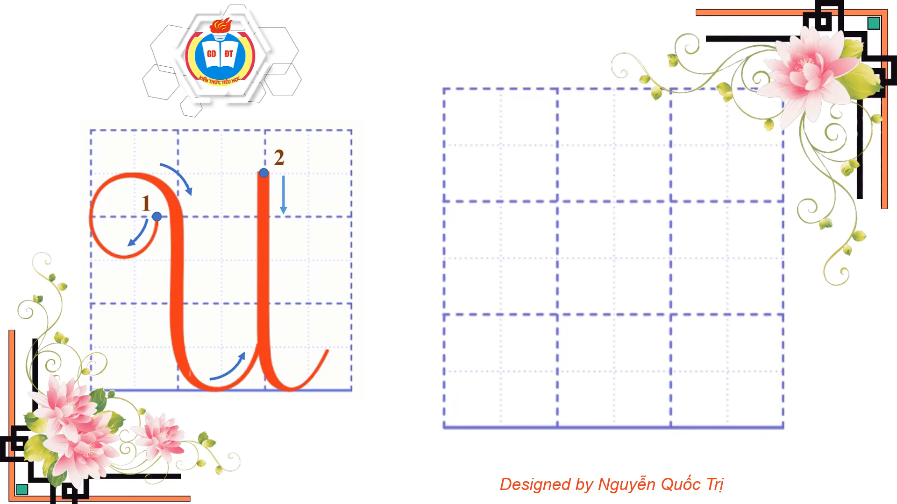
CÙNG QUAN SÁT

Slide 37
Các bạn hãy trả lời câu hỏi giúp mình nhé
Chữ hoa U cao mấy ô li?
2 ô li rưỡi
Chữ hoa U rộng mấy ô li?
2 ô li rưỡi
Chữ hoa U gồm mấy nét? Đó là những nét nào?
Chữ U hoa cấu tạo từ 2 nét: móc hai đầu và móc ngược

Slide 38
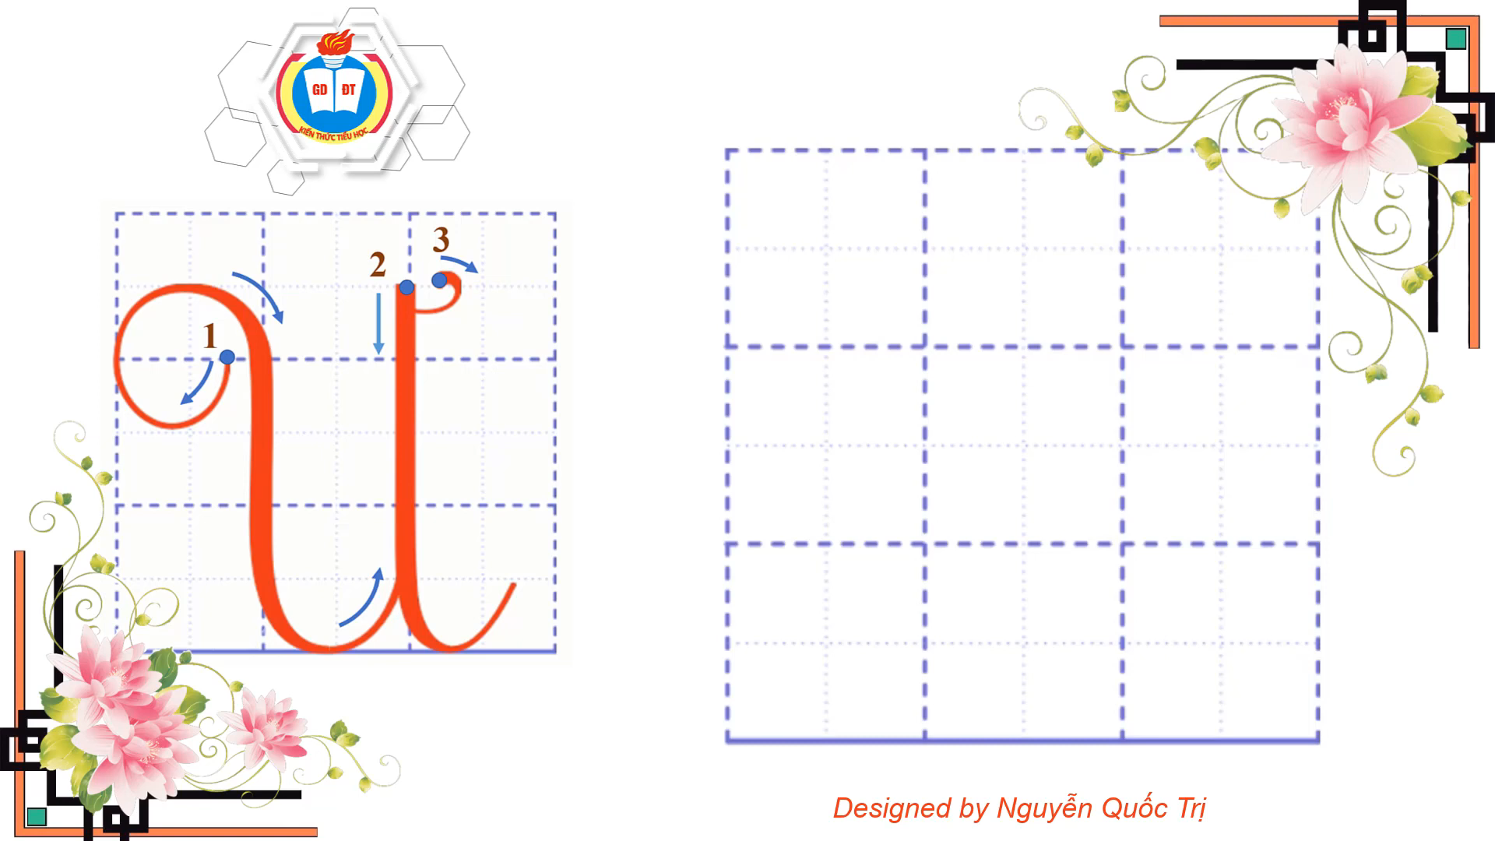
CÙNG QUAN SÁT

Slide 39
Các bạn hãy trả lời câu hỏi giúp mình nhé
Chữ hoa Ư cao mấy ô li?
2 ô li rưỡi
Chữ hoa Ư rộng mấy ô li?
2 ô li rưỡi
Chữ hoa Ư gồm mấy nét? Đó là những nét nào?
Chữ Ư hoa cấu tạo từ 3 nét: móc hai đầu, móc ngược và nét râu

Slide 40

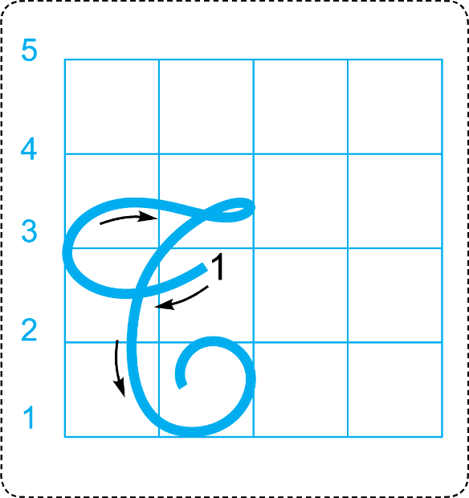
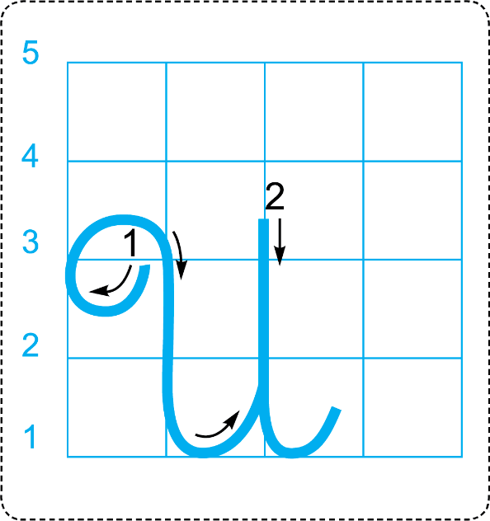
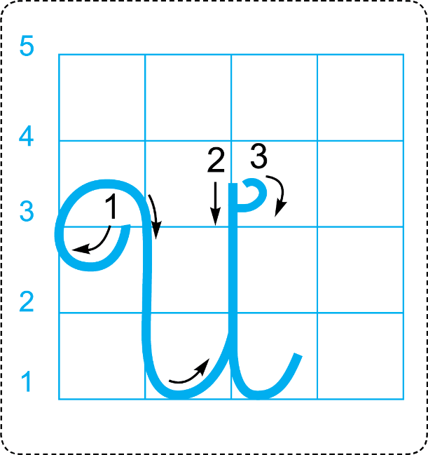
CÙNG LUYỆN VIẾT
Viết vào vở tập viết

Slide 41

LUYỆN VIẾT
TỪ ỨNG DỤNG

Slide 42
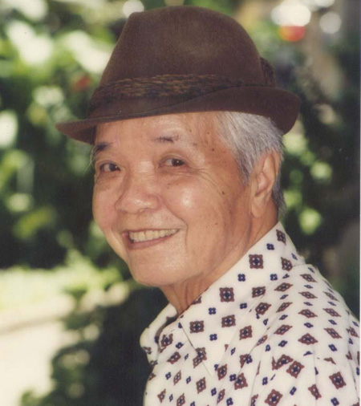

TỪ ỨNG DỤNG
Út Trà Ôn

Slide 43
Út Trà Ôn (1919 – 2001) là một nghệ sĩ cải lương tài danh. Ông tên thật là Nguyễn Thành Út, tên thường gọi trong gia đình là Mười Út ( vì ông là con thứ 10 và cũng là con út). Ông sinh tại ấp Đông Phú, làng Đông Hậu, quận Trà Ôn, xưa thuộc tỉnh Cần Thơ, nay thuộc tỉnh Vĩnh Long.

Slide 44

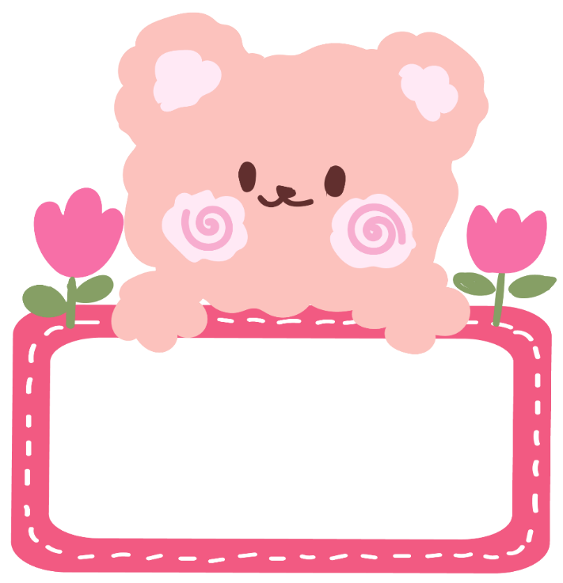
Út Trà Ôn
Em viết vào
Vở tập viết
Em chú ý tư thế ngồi viết và cách cầm bút nhé!

Slide 45
LUYỆN VIẾT
CÂU ỨNG DỤNG

Slide 46
CÂU ỨNG DỤNG
Cần Thơ gạo trắng nước trong
Ai đi đến đó lòng không muốn về
Ca ngợi vẻ đẹp của Cần thơ, có gạo trắng, nước trong.

Slide 47
VẬN DỤNG

Slide 48

